Slide 1
Hệ Thống Đánh Giá Điện Thoại Di Động
CS114.K21: MÁY HỌC
GVHD:
Thầy Phạm Nguyễn Tường An
Thầy Lê Đình Duy
SVTH:
Nguyễn Đình Vinh - 16521582
Phan Đăng Lâm – 16521710

Slide 2
Đặt vấn đề
Bán hàng online là xu thế công nghệ của ngày nay, tuy nhiên khó có thể mà kiểm định được chất lượng có đảm bảo hay không. Đặc biệt với các mặt hàng đắt tiền như đtdđ thì có nhan nhản ở khăp mọi nơi, và việc lựa chọn mua ở đâu, mua hãng gì cho tốt trở thành mối quan tâm lớn cho người dùng.
Một trong những cách để quyết định có nên mua hay không là dựa vào feedback từ những người đã mua trước, tuy nhiên số feedback lớn và không có nhân lực để thống kê được hết nên áp dụng machine learning trong việc phân loại feedback của khách hàng là một việc đơn giản và hiệu quả.

Slide 3




Sơ Đồ Hệ Thống
Gửi request tới trang web
Web trả về list feedbacks
Input link
Back-end phân loại feedbacks tốt, xấu và gửi số liệu thống kê cho front-end
users
Front-end
Back-end

Slide 4
Tổng quan
I) Thu thập và mô tả dữ liệu
II) Tiền xử lý dữ liệu
III) Feature Engineering
IV) Training và thực nghiệm
V) Đánh giá mô hình và tinh chỉnh Hyperparameter
VI) Chạy demo thử nghiệm

Slide 5
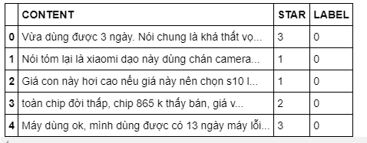
I. Thu thập & mô tả dữ liệu
Thu thập các review của khách hàng khi mua điện thoại trên Thế giới di động bằng Javascript.
- Kích thước dữ liệu: 10545 mẫu, dưới 3 sao gán label 0, trên 3 sao gán label = 1
- Gồm các thuộc tính: CONTENT, STAR, LABEL

Slide 6
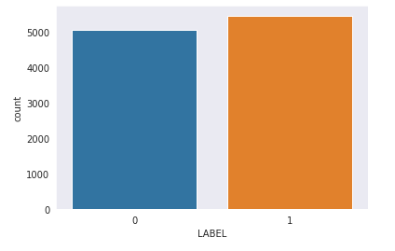
I. Mô tả dữ liệu
Số lượng mẫu giữa 2 class 0 và 1 ( negative và positive) khá đồng đều, không bị mất cân bằng

Slide 7
I. Thu thập & mô tả dữ liệu
Kết luận chung về dữ liệu
Về chất lượng dữ liệu: dựa trên nội dung và số sao mà khách hàng đánh giá, nội dung đánh giá đôi khi không hợp với số sao, nên chỉ có tính chất tương đối
Vì là feedback của mọi người nên không có quy chuẩn về mặt ngữ pháp, viết tắt nhiều, sai chính tả nhiều, teencode

Slide 8
II. Tiền Xử lý dữ liệu
Chuyển về dạng chữ thường
Loại bỏ các chấm câu
Chuẩn hóa đặc trưng
Loại bỏ stopwords
Tokenization

Slide 9
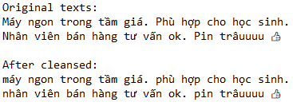
II. Tiền Xử lý dữ liệu
Chuyển về dạng chữ thường

Slide 10
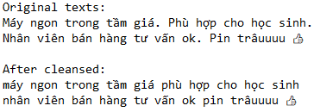
II. Tiền Xử lý dữ liệu
Loại bỏ các dấu chấm câu, kí tự đặc biệt

Slide 11
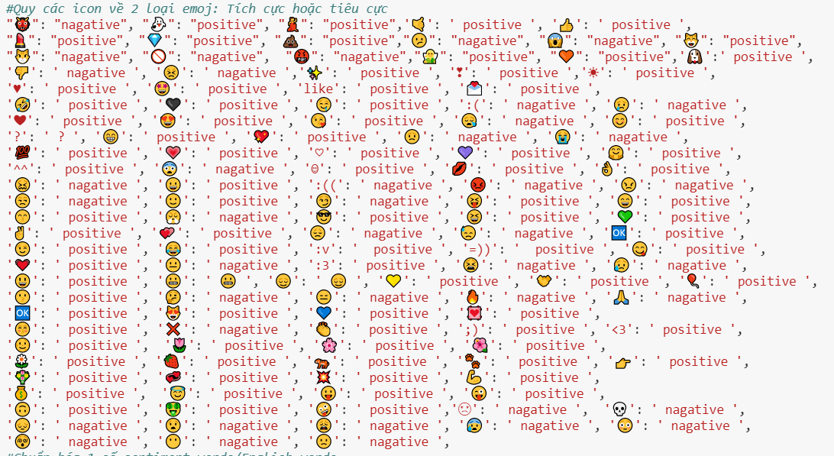
II. Tiền Xử lý dữ liệu
Chuẩn hóa đặc trưng

Slide 12
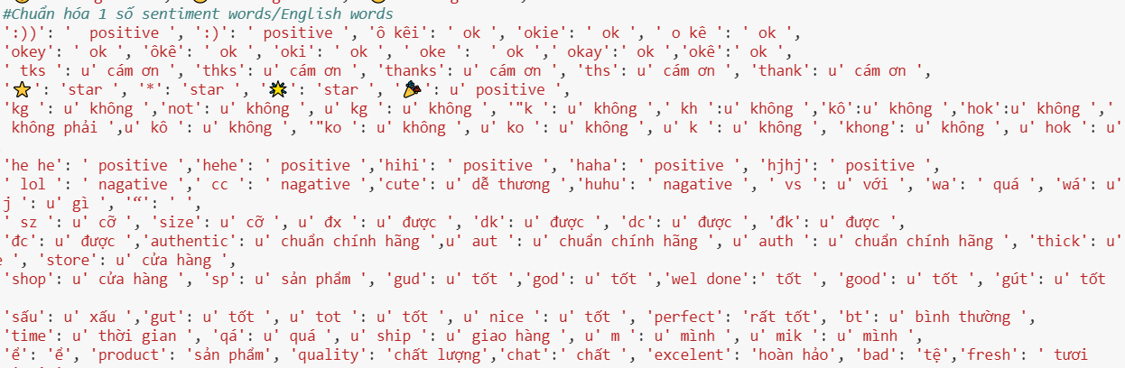
II. Tiền Xử lý dữ liệu
Chuẩn hóa đặc trưng

Slide 13
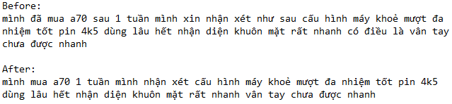
II. Tiền Xử lý dữ liệu
Loại bỏ stopwords

Slide 14
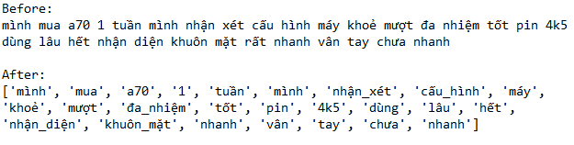
II. Tiền Xử lý dữ liệu
Tách từ (tokenization)
Sử dụng thư viện underthesea để tách từ

Slide 15
III. Feature Engineering
Xây dựng bộ từ vựng theo cấu trúc
Bag-of-Word

Slide 16
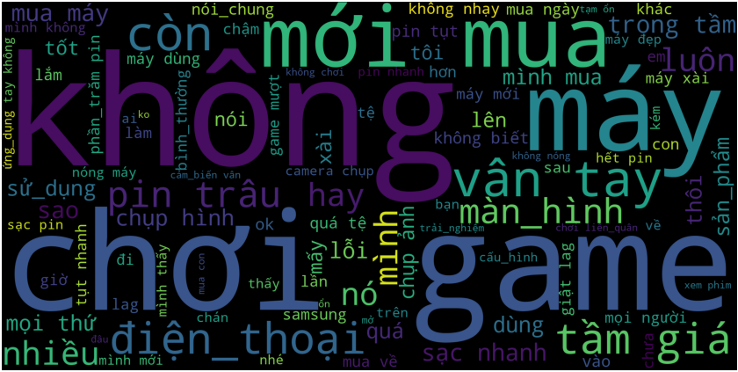
III. Feature Engineering
wordcloud

Slide 17
III. Feature Engineering
Vectorization
Nhóm sử dụng 3 model và mỗi model yêu cầu input đầu vào khác nhau nên việc vectorization cũng khác nhau
Chia làm 2 nhóm:
Vectorization cho input mô hình Neural Network đơn giản
Vectorization cho input mô hình SVM và Naïve bayes

Slide 18
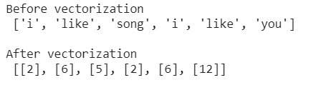
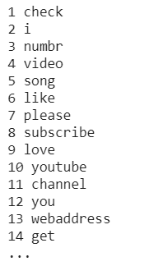
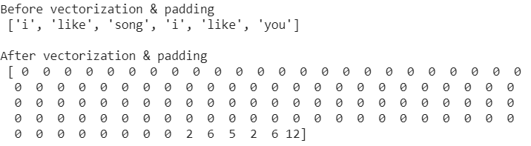
III.Feature Engineering
Nhóm 1: Vectorization cho input mô hình NN
Tập từ vựng
Tiến hành padding

Slide 19
IV. Vectorization
Nhóm 2: Vectorization bằng TF- IDF cho SVM classifer và NB classifer
TF-IDF (Term Frequency – Inverse Document Frequency) là 1 kĩ thuật sử dụng trong khai phá dữ liệu văn bản. Trọng số này thu được qua thống kê thể hiện mức độ quan trọng của từ này trong một văn bản, mà bản thân văn bản đang xét nằm trong một tập hợp các văn bản.

Slide 20
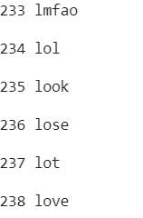


IV. Vectorization
Nhóm 2: Vectorization bằng TF- IDF cho SVM classifer và NB classifer
Tập từ vựng
Trước khi vectorization
sau khi vectorization

Slide 21
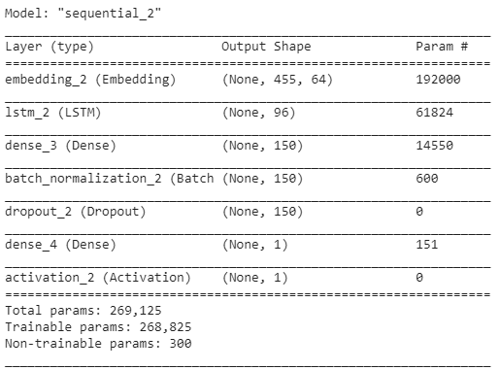
TRAINING VÀ THỰC NGHIỆM
Neural Network đơn giản
Split train và test theo tỉ lệ 7:3

Slide 22
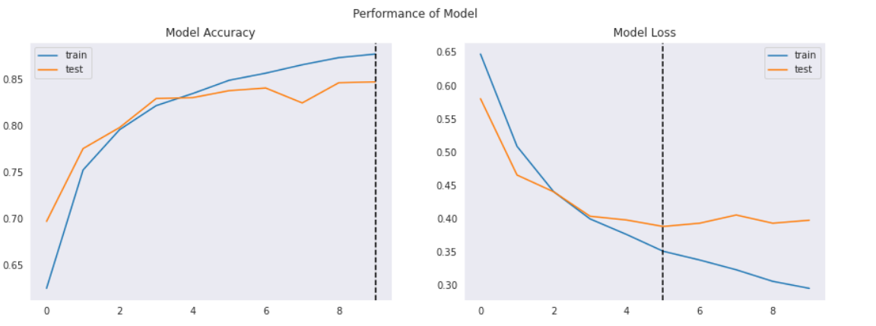
TRAINING VÀ THỰC NGHIỆM
Neural Network đơn giản
Epochs: 10
Batch_size=32
lr=1e-4
Split_train_test=70/30

Slide 23
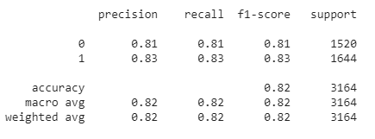
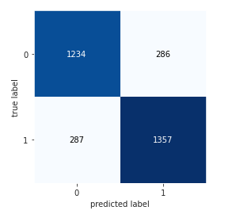
TRAINING VÀ THỰC NGHIỆM
RNN Model

Slide 24
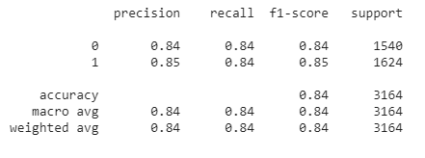
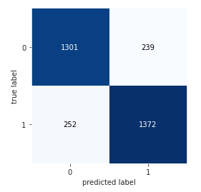
TRAINING VÀ THỰC NGHIỆM
SVM Model

Slide 25
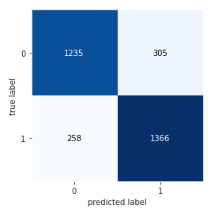
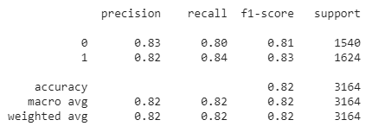
TRAINING VÀ THỰC NGHIỆM
Naïve bayes Model

Slide 26
SO SÁNH MÔ HÌNH
Accuracy

Slide 27
Tài liệu tham khảo
Machine Learning — Word Embedding & Sentiment Classification using Keras
Vietnamese Sentiment Analysis
Bag-of-words model
TF-IDF

